Slide 1

B2B Marketing
Ing. Nicolas Sendrei

Slide 2
Raynet výjezd - náhradní termín
5b. za účast – dobrovolné
25.11. v pondělí od 14.hod cca na 2 hoďky
V daném týdnu zase nebude seminář ani přednáška
Max. kapacita 15 lidí (pro zbytek úkol, který je v odevzdávárně do 1.12)
Přihlášení k výjezdu zase přes mail, pošlu v průběhu příštího týdne

Slide 3

Z minula
Obchod B2B = 1) produkty k výrobě dalších produktů 2) produkty k prodeji 3) produkty k chodu firmy
Čím vyšší riziko je nákupu a jeho důležitost, tím více je důležitější vzájemná důvěra a předchozí zkušenosti s dodavatelem / vztahy
B2B poptávka závisí na B2C poptávce = odvozená poptávka
Supply chain (dodavatelský řetězec) = články řetězce na sebe navazují a musí vzájemně spolupracovat

Slide 4
Průzkum trhu – Marketingový výzkum B2B

Slide 5

70 – 90 % nových produktů na trhu selže, proč?

Slide 6

Podle studií – až 95 % selhaných produktů na trhu mají 2 společné znaky

Slide 7

Odpověď = Nedostatečný průzkum trhu a špatně identifikovaná potřeba zákazníků

Slide 8
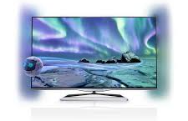
Příklad 1 = 3D televize pro domácí použití – super koncept, ale jakou potřebu / problém zákazníka tímto vyřešíme oproti normální 4K televizi?

Slide 9
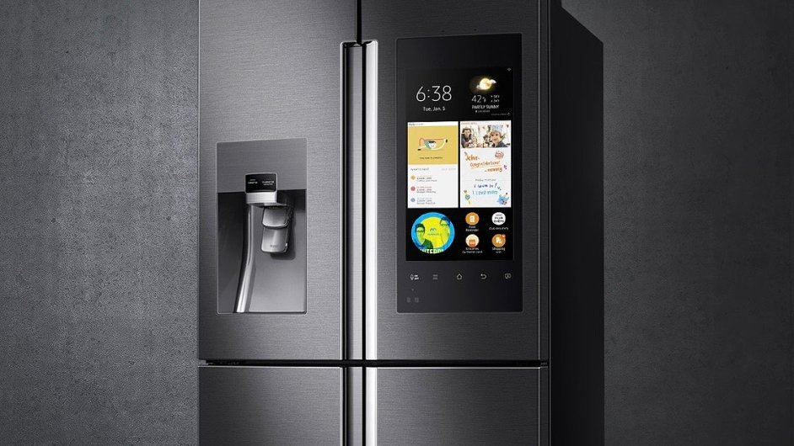
Příklad 2 = Ledničky s dotykovým displayem – možnost objednávat jídlo / sledovat recepty. Není pohodlnější mobil??

Slide 10
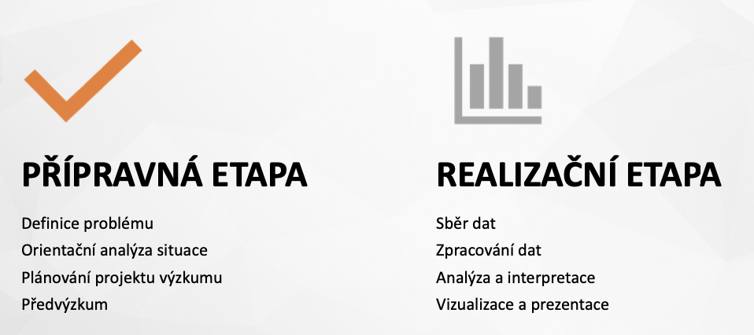
= Důkladný průzkum trhu je základ

Slide 11
ZÁKLAD JE SPRÁVNĚ DEFINOVAT PROBLÉM

Slide 12
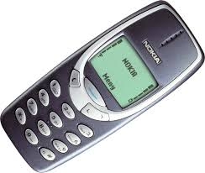
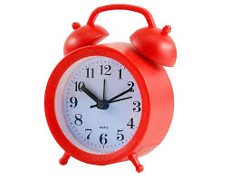
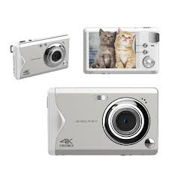
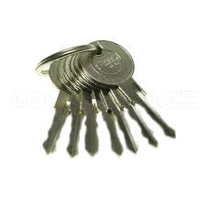
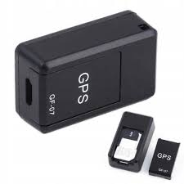
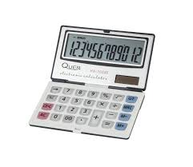
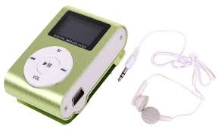
Problém
Levá kapsa
Pravá kapsa

Slide 13
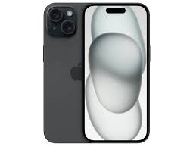
Řešení
Levá kapsa
Pravá kapsa

Slide 14
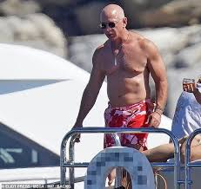
Jeff Bezos říká: „Lidé se mě často ptají, co všechno se změní za deset let. Já jim spíš doporučuji položit si i opačnou otázku – co se za deset let nezmění. Kolem těchto stabilních věcí se dá dobře přemýšlet o byznysu, protože právě zde se často skrývají spolehlivé příležitosti.“

Slide 15
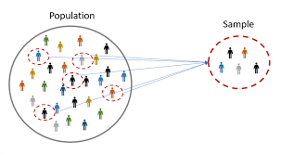
Populace vs. výběrový vzorek
Výběrový vzorek musí odpovídat charakteristice celkové populace = kvótní výběr

Slide 16
Minimální velikost vzorku
Kolik potřebuji respondentů při konfidenci 95% a očekávané odchylce +- 5%?
www.calculator.net – sample size calculator

Slide 17
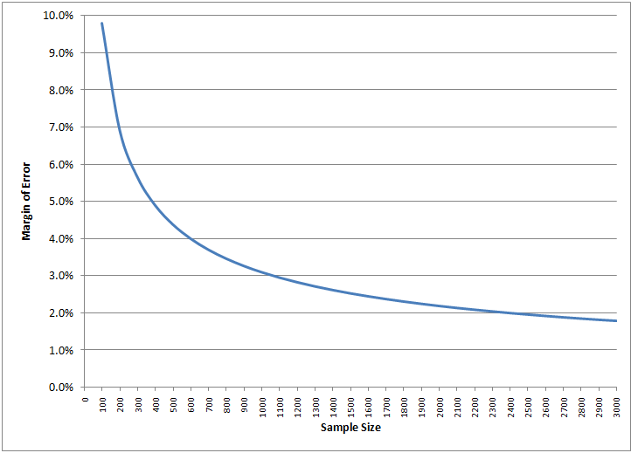
Minimální velikost vzorku
- 384 respondentů k 5% odchylce
- 100 respondentů k 5% odchylce

Slide 18
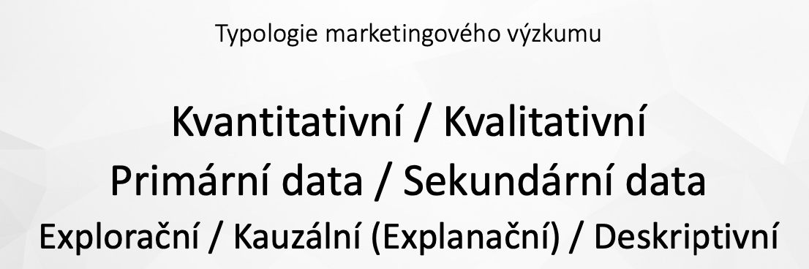

Slide 19
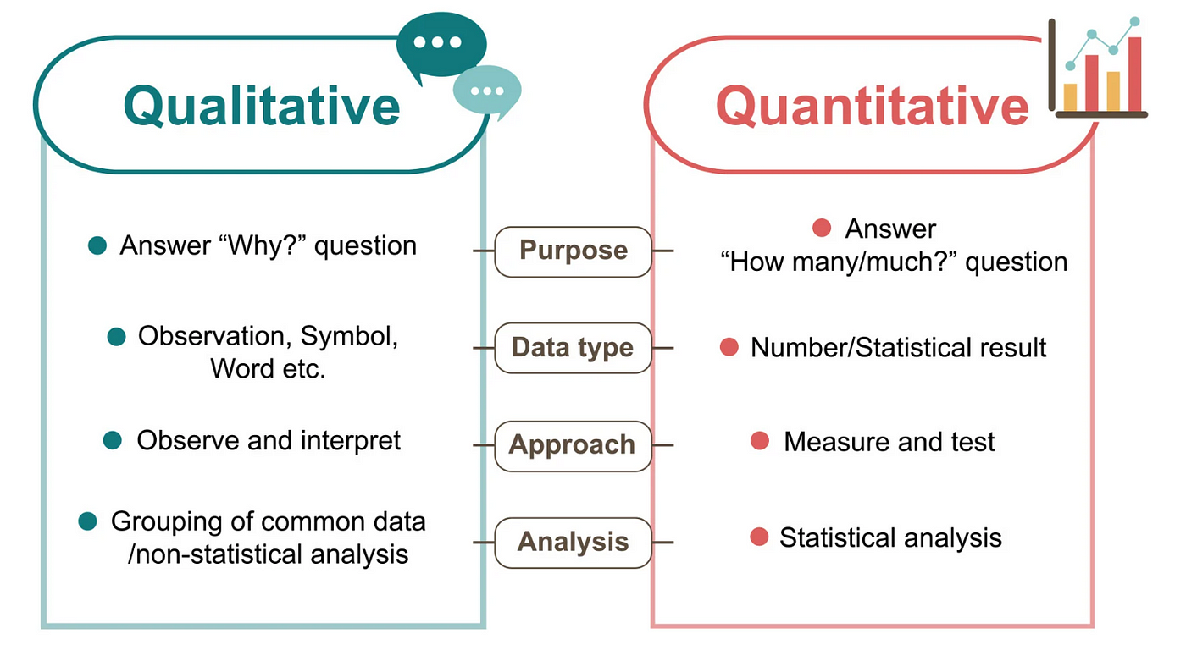
Kvalitativní / Kvantitativní
výzkum

Slide 20
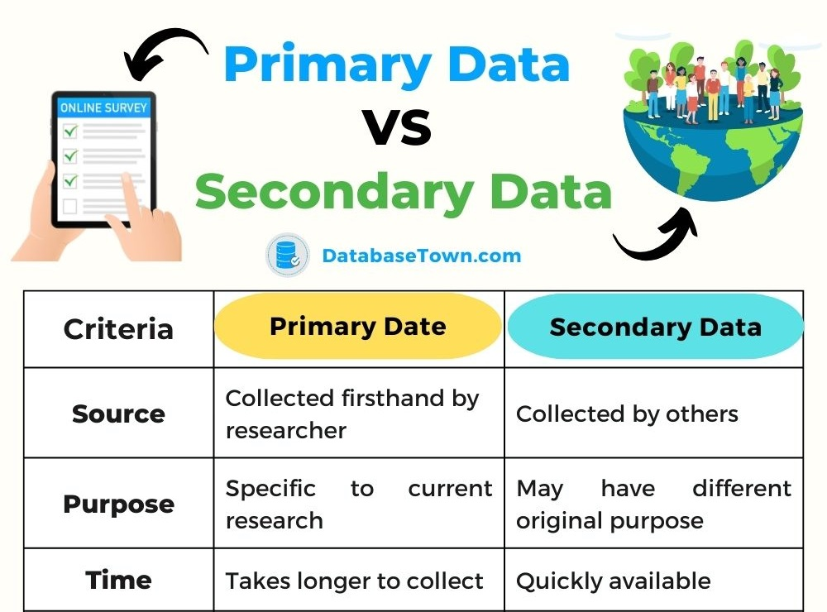
Primární / Sekundární data

Slide 21
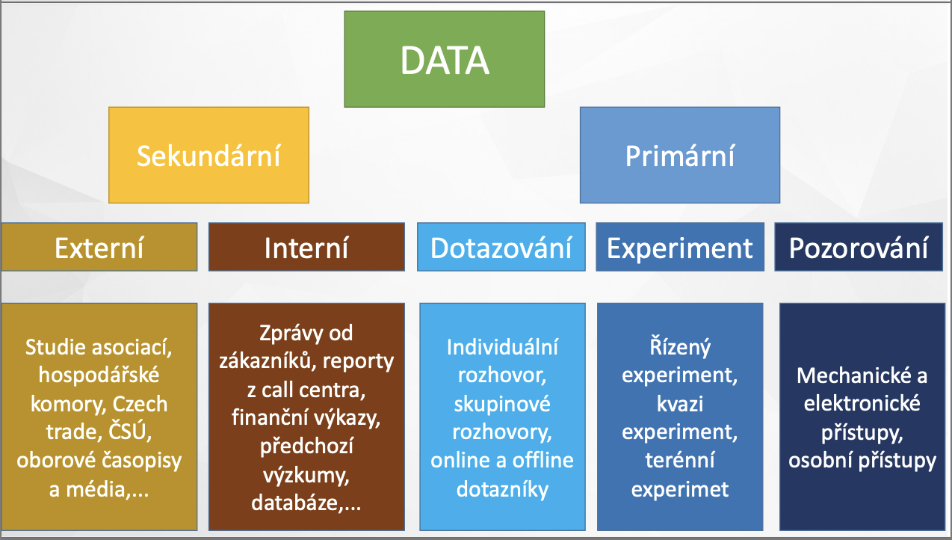

Slide 22
Explorační: získává základní porozumění problému – cílem je prozkoumat téma a získat první náhled. Firma před uvedením nového produktu na trh provede explorační průzkum aby zjistila, co zákazníky zajímá / jaké problémy mají zákazníci se stávajícím produktem).
Deskriptivní: popisuje situaci nebo vztah mezi proměnnými – shromažďuje data. Firma provádí deskriptivní průzkum, aby zjistila jaké jsou demografické charakteristiky jejich zákazníků (věk, pohlaví, příjem).
Kauzální: zjistit příčiny a následky (jak jedna věc ovlivňuje druhou) – např. zda nižší cena produktu mimo sezónu má vliv na lepší prodeje.

Slide 23
Jaké jsou metody sběru primárních dat?

Slide 24
Metody sběru primárních dat:
Pozorování zjevné / skryté
Pozorování zúčastněné / nezúčastněné
Dotazník online / offline
Rozhovor strukturovaný / nestrukturovaný
Rozhovor individuální / skupinový
Experiment přirozený / laboratorní

Slide 25
Aktivita / Úvaha / Diskuze = Průzkum trhu
Potenciál a překážky pro Apple Vision Pro a další AR headsety, skupiny po 1-3 studentech:
Kde mohou AR headsety najít reálné využití – kdo by je mohl využívat
Možné překážky
Závěr skupiny – bude tento produkt do budoucna úspěšný nebo ne? Vyřeší to problém / potřebu zákazníka?

Slide 26
Aktivita / Úvaha / Diskuze = Průzkum trhu
Potenciál a překážky pro AI, skupiny po 1-3 studentech:
Akceptace AI na trhu – skutečně přináší přidanou hodnotu pro zákazníky a naplňuje jejich potřeby?
Je AI produktem a jak změní trh?
Možné překážky
Závěr skupiny – celkový názor

Slide 27
Příklad – evidenza.ai
Marketingový výzkum pro B2B, který dělá agentura pomocí AI. Jedná se o levný a dostupný, jednoduchý průzkum pro B2B firmy. Výsledek? Nespolehlivý, odchylka 12 %, konfidence 88 % = pro menší průzkumy v pořádku, ale pokud se jedná o průzkum za miliony dolarů, využijete plnohodnotnou agenturu.

Slide 28

DOTAZY???

Slide 29
Co byste chtěli příště probrat? Které témata / diskuze vás zajímají?
O čem se chcete více dozvědět?

Slide 30

Děkuji za pozornost

